Slide 1
Rīgas apvedceļa projekti

Slide 2
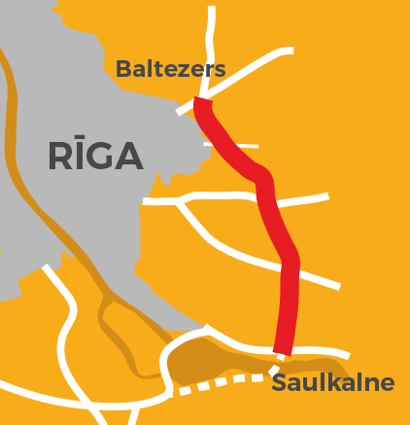
1. Rīgas apvedceļš A4 (Baltezers–Saulkalne)
Rīgas apvedceļa (A4) pārbūve – 20,5 km
Ietekmes uz vidi novērtējums un būvprojekts minimālā sastāvā:
2024. gada 3. ceturksnis*
Plānotās izmaksas 2023. gada cenās:
nekustamais īpašums – 9,0 milj. eiro
kapitālieguldījumi – 201,2 milj. eiro ar PVN* **
*būvprojekta minimālā sastāvā izstrādes laikā izmaksas var tikt precizētas **bez Rail Baltica projekta A4 šķērsojuma izmaksām Upeslejās ~23,8 milj. EUR

Slide 3
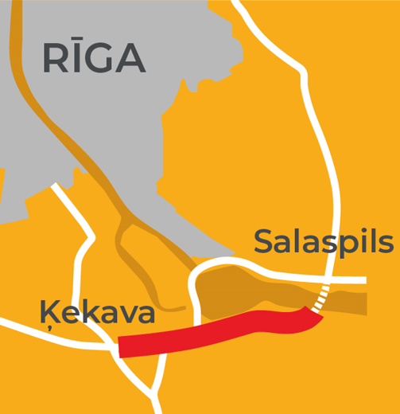
2. Rīgas apvedceļš A5 (Salaspils–Babīte) JAUNAIS POSMS
Rīgas apvedceļa (A5) posma no apvienotā tilta pār Daugavu līdz Ķekavas apvedceļam izbūve – 12 km
Ietekmes uz vidi novērtējums un
būvprojekts minimālā sastāvā:
2025. gada 4. ceturksnis
Plānotās izmaksas 2023. gada cenās:
nekustamais īpašums – 4,0 milj. eiro
kapitālieguldījumi – 135,2 milj. eiro ar PVN*
Projekts nav realizējams bez Rail Baltica apvienotā tilta pār Daugavu realizācijas.
*būvprojekta minimālā sastāvā izstrādes laikā izmaksas var tikt precizētas

Slide 4
3. Rīgas apvedceļš A5 (Salaspils–Babīte)
Rīgas apvedceļa (A5) posma no Ķekavas apvedceļa līdz valsts galvenajam autoceļam A10 pārbūve – 26,5km*
Ietekmes uz vidi novērtējums un
būvprojekts minimālā sastāvā:
2024. gada 4. ceturksnis*
Plānotās izmaksas 2023. gada cenās:
nekustamais īpašums – 10,0 milj. eiro
kapitālieguldījumi – 231,4 milj. eiro ar PVN* **
*būvprojekta minimālā sastāvā izstrādes laikā izmaksas var tikt precizētas **bez Rail Baltica projekta A5 šķērsojuma izmaksām pirms Jaunmārupes ~49,5 milj. EUR

Slide 5
RĪGAS APVEDCEĻŠ kopā 2023. gada cenās
Rīgas apvedceļa (A4) pārbūve – 20,5 km
nekustamais īpašums – 9,0 milj. EUR
kapitālieguldījumi – 201,2 milj. EUR ar PVN*
Rīgas apvedceļa (A5) posma no apvienotā tilta pār Daugavu līdz Ķekavas apvedceļam izbūve – 12,0 km
nekustamais īpašums – 4,0 milj. EUR
kapitālieguldījumi – 135,2 milj. EUR ar PVN*
Rīgas apvedceļa (A5) posma no Ķekavas apvedceļa līdz A10 pārbūve – 26,5 km
nekustamais īpašums – 10,0 milj. EUR
kapitālieguldījumi – 231,4 milj. EUR ar PVN*
PAVISAM KOPĀ – 59,0 km nekustamais īpašums – 23,0 milj. EUR
kapitālieguldījumi – 567,8 milj. EUR* **
*būvprojekta minimālā sastāvā izstrādes laikā izmaksas var tikt precizētas **bez Rail Baltica projekta A5 šķērsojuma izmaksām pirms Jaunmārupes un Upeslejās ~73,3 milj. EUR

Slide 6
izaicinājumi
TEN-T Regulas prasību izpilde šo autoceļu pārbūvei par autoceļiem ar atdalītām brauktuvēm
Nekustamā īpašuma iegūšanas process ir ilgs un administratīvi sarežģīts
Ciešā sasaiste ar Rail Baltica projekta risinājumiem

Slide 7
Paldies par uzmanību!

